Slide 1
Безсмертна дочка Прометея

Slide 2
Є в нашій літературі імена, що не потребують ні пишних шат красномовності, ні високих епітетів. Бо вони входять у свідомість кожного із нас змалечку, як голос матері, як сонячне світло, як подих рідних просторів. До них належить ім’я безсмертної поетеси, нареченої іменем своєї землі, -
Леся Українка.

Slide 3
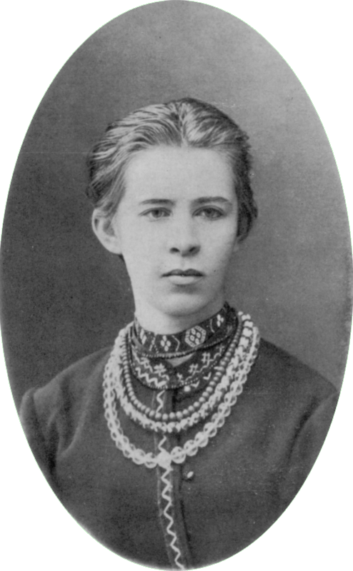
“Від часу Шевченкового “поховайте та вставайте, кайдани порвіте” Україна не чула такого сильного, гарячого та поетичного слова, як із уст сеї слабосилої, хорої дівчини”
Іван Франко

Slide 4
“ На шлях я вийшла ранньою весною ”

Slide 5
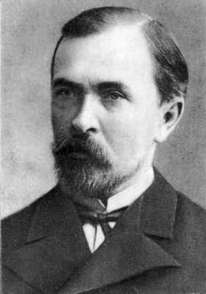
Батьки: Олена Пчілка , Петро Антонович Косач

Slide 6
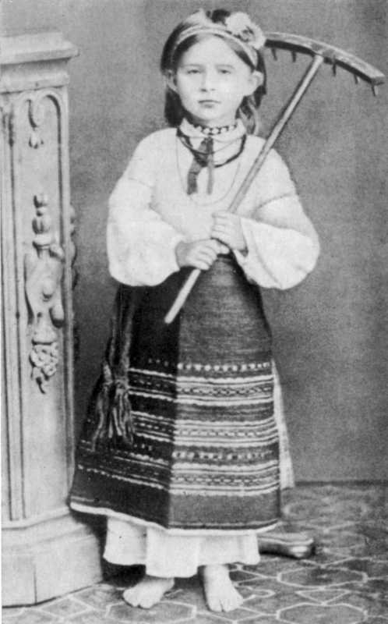
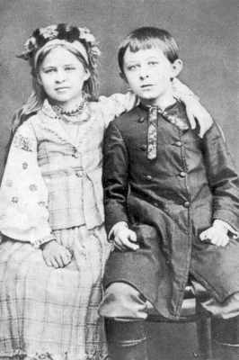
Дитя Волині
Леся з братом Михайлом

Slide 7
Леся найбільше була подібна до батька і вродою, і вдачею…

Slide 8
Леся мала чудові сірі променисті очі; вони випромінювали з себе таку силу ясного розуму, що все обличчя сяяло внутрішньою красою.

Slide 9
“ Хто вам сказав, що я слабка?”

Slide 10
“Мені часом здається, що з мене вийшов би далеко кращий музика, ніж поет, та тільки біда, що натура утяла мені кепський жарт”. Леся Українка

Slide 11
Маючи феноменальні здібності до мов, поетеса знала майже всі основні європейські мови, а також старогрецьку і латинську – всього понад 10 мов. Французькою, німецькою, італійською могла писати навіть вірші.

Slide 12
Самоосвіта, великий інтерес до науки допомогли їй стати однією з найосвіченіших жінок світу.

Slide 13
“Леся так просто ошоломила мене своїм образованням та тонким розумом. Я думав, що вона тілько в крузі своїх поезій, аж воно далеко не так. На свій вік це геніальна жінка”, - писав М. Павлик до М Драгоманова.

Slide 14
Леся зі своєю посестрою Ольгою Кобилянською

Slide 15
“ Така біда у нас з Лесею…Вона дуже терпляча і переносить страждання не скаржачись, але й мовчазні її страждання так тяжко бачити, може, ще тяжче. Вона плаче нишком від мене, а я від неї ”. Олена Пчілка,1897 р.

Slide 16
В широкому колі культурних діячів України
1903 рік.
Відкриття пам’ятника Іванові Котляревському
в Полтаві

Slide 17
Леся Українка була письменницею забороненої, переслідуваної літератури національно поневоленої країни

Slide 18
“ ЇЇ твори були вищі середнього рівня її часу ”. Л. Старицька-Черняхівська

Slide 19
Хвороба гнала її по світах, а серце жило на батьківщині …

Slide 20
Далеко від коханого, рідного краю помирала. Згоряючи від високої температури, Леся продиктувала матері текст майбутньої драматичної поеми.

Slide 21
Як я умру, на світі запалає Покинутий вогонь моїх пісень, І стримуваний пломінь засіяє, Вночі запалений, горітиме удень. Леся Українка

Slide 22
“ Довго щирими сими словами до людей промовлятиму я…”

Slide 23
Останнє фото поетеси

Slide 24
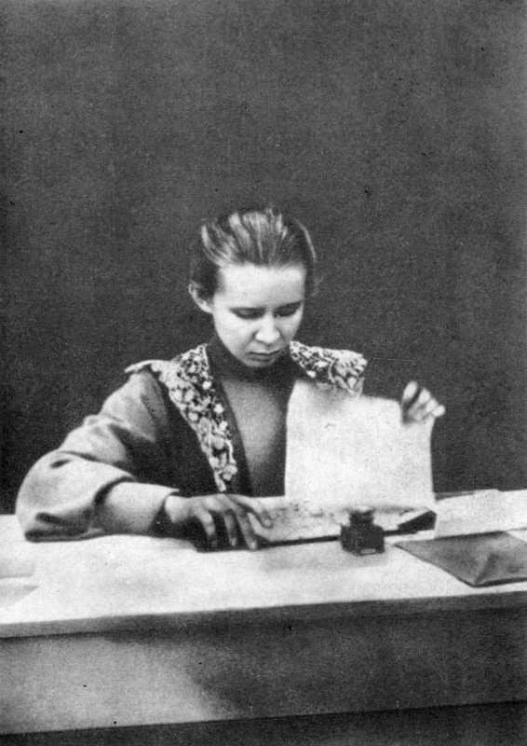
“ Мені здається, була б моя батьківщина найбіднішою, найнезначнішою на світі, все одно мені здавалася б чарівнішою Швейцарії і всіх Італій … Я, як член її великої родини, служу їй, якщо не на істотню користь, то принаймні на славу ім’я України ”.
Леся Українка

Slide 25
… Я жива! Я вічно буду жити!
Я в серці маю те, що не вмирає.
Леся Українка

